Slide 1



ACE V
ANÁLISE DAS DEMONSTRAÇÕES CONTÁBEIS
QUESTÕES EXAME DE SUFICIÊNCIA E ENADE

Slide 2
GRUPO ANÁLISE DAS DEMONSTRAÇÕES CONTÁBEIS: INTEGRANTES
AISHA RAYANE
ALINE REGINA
ANA CLÁUDIA
ANDERSON HENRIQUE
EDVAN FERREIRA
KARLA VANESSA

Slide 3
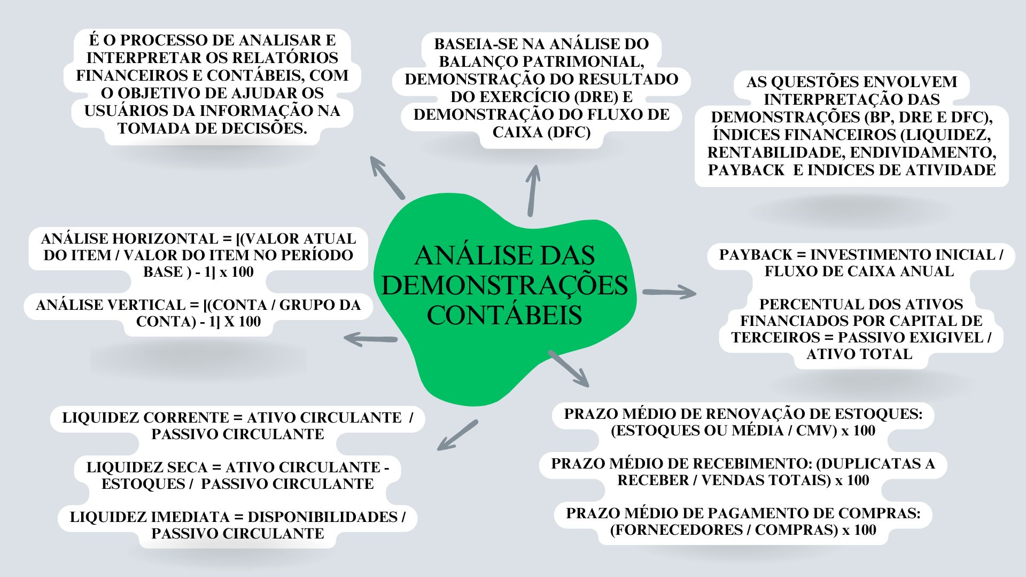

Slide 4
OUTRAS FÓRMULAS
ÍNDICES DE ENDIVIDAMENTO: (PASSIVO CIRCULANTE + PASSIVO NÃO CIRCULANTE) / (ATIVO CIRCULANTE + ATIVO NÃO CIRCULANTE)
GRAU DE ENVIDIDAMENTO: (PASSIVO CIRCULANTE + PASSIVO NÃO CIRCULANTE) / PATRIMÔNIO LÍQUIDO
COMPOSIÇÃO DO ENDIVIDAMENTO: PASSIVO CIRCULANTE / (PASSIVO CIRCULANTE + PASSIVO NÃO CIRCULANTE)

Slide 5
Dicas para estudar
o assunto
PRATIQUE RESOLVENDO QUESTÕES ANTERIORES DO EXAME;
MEMORIZE AS FÓRMULAS DOS PRINCIPAIS ÍNDICES FINANCEIROS;
FOQUE NA INTERPRETAÇÃO DOS RESULTADOS, NÃO APENAS NO CÁLCULO;
REVISE CONCEITOS BÁSICOS DE CONTABILIDADE FINANCEIRA E NORMAS CONTÁBEIS (CPC);
CONHEÇA BEM CADA UMA DAS DEMONSTRAÇÕES CONTÁBEIS PARA CONSEGUIR APLICAR A FÓRMULA DA FORMA CORRETA;

Slide 6
ANÁLISE VERTICAL E ANÁLISE HORIZONTAL
SÃO ANÁLISES UTILIZADAS PARA COMPREENDER A EVOLUÇÃO DAS CONTAS E MONITORAR O DESEMPENHO FINANCEIRO AO LONGO DO TEMPO, IDENTIFICANDO PADRÕES DE CRESCIMENTO.
ENQUANTO A ANÁLISE VERTICAL COMPARA OS DADOS AO LONGO DE DIFERENTES PERÍODOS, A ANÁLISE HORIZONTAL AVALIA A PARTICIPAÇÃO DE CADA ITEM DENTRO DA DEMONTRAÇÃO FINANCEIRA.

Slide 7
Questão 01 - CFC 2024.1
UM CONTADOR REALIZOU UMA ANÁLISE COMPLETA DAS DEMONSTRAÇÕES CONTÁBEIS DE UMA EMPRESA, EFETUANDO AS ANÁLISES HORIZONTAL, VERTICAL E POR INDICADORES. O CONTADOR CONSTATOU QUE AS SEGUINTES METODOLOGIAS DE ANÁLISE TRAZIAM O MESMO RESULTADO:
A) ANÁLISE VERTICAL DO BALANÇO PATRIMONIAL E INDICADORES DE PRAZOS MÉDIOS.
B) ANÁLISE HORIZONTAL DO BALANÇO PATRIMONIAL E INDICADORES DE PRAZOS MÉDIOS.
C) ANÁLISE VERTICAL DA DEMONSTRAÇÃO DO RESULTADO DO EXERCÍCIO E INDICADORES DE LUCRATIVIDADE.
D) ANÁLISE HORIZONTAL DA DEMONSTRAÇÃO DO RESULTADO DO EXERCÍCIO E INDICADORES DE RENTABILIDADE.

Slide 8
Questão 01 - CFC 2024.1 - RESOLUÇÃO
A ANÁLISE VERTICAL CALCULA A PARTE (PORCENTAGEM) DE UMA CONTA SOBRE UMA OUTRA CONTA.
O ÍNDICE DE LUCRATIVIDADE É CALCULADO EXATAMENTE DA MESMA FORMA, POR ISSO RESULTARÃO NA MESMA COISA.
NA VERDADE PODEMOS DIZER QUE OS ÍNDICES DE LUCRATIVIDADE SÃO JUSTAMENTE UMA ANÁLISE VERTICAL DA DRE.

Slide 9
Questão 01 - CFC 2024.1 - RESOLUÇÃO
A) ANÁLISE VERTICAL DO BALANÇO PATRIMONIAL E INDICADORES DE PRAZOS MÉDIOS.
B) ANÁLISE HORIZONTAL DO BALANÇO PATRIMONIAL E INDICADORES DE PRAZOS MÉDIOS.
C) ANÁLISE VERTICAL DA DEMONSTRAÇÃO DO RESULTADO DO EXERCÍCIO E INDICADORES DE LUCRATIVIDADE.
D) ANÁLISE HORIZONTAL DA DEMONSTRAÇÃO DO RESULTADO DO EXERCÍCIO E INDICADORES DE
RENTABILIDADE.

Slide 10
Questão 02 - CFC 2024.1
UM ANALISTA REALIZOU A ANÁLISE HORIZONTAL DO BALANÇO PATRIMONIAL DE DOIS SUPERMERCADOS COM
A FINALIDADE DE RECOMENDAR O INVESTIMENTO EM UM DELES. UM FATO QUE PODE SER CONSTATADO DIRETAMENTE POR MEIO DESSA ANÁLISE É:
A) A DIMINUIÇÃO DAS DESPESAS DE SALÁRIOS.
B) O AUMENTO DAS OBRIGAÇÕES COM TERCEIROS.
C) A MUDANÇA NA COMPOSIÇÃO DO RESULTADO OBTIDO.
D) A ABRANGÊNCIA DO ATIVO CIRCULANTE EM RELAÇÃO AO TOTAL DO ATIVO.

Slide 11
Questão 02 - CFC 2024.1 - RESOLUÇÃO
NA ANÁLISE HORIZONTAL É FEITA A ANÁLISE DE UM EXERCÍCIO COM O OUTRO, ENTÃO DENTRE AS OPÇÕES O AUMENTO DAS OBRIGAÇÕES COM TERCEIROS É A ÚNICA OPÇÃO NO QUAL AS CONTAS DE UM ANO E OUTRO, PODEM SER COMPARADAS, ANALISANDO O PASSIVO.
AS LETRAS A E C REMETEM A UMA ANÁLISE DA DRE.
E A LETRA “D” REFERE-SE A ANÁLISE VERTICAL, QUE PERMITE ENTENDER A COMPOSIÇÃO DOS ATIVOS E PASSIVOS, POR EXEMPLO: IDENTIFICAR O PERCENTUAL DE ATIVOS DE CURTO PRAZO EM RELAÇÃO AO ATIVO TOTAL. AVALIAR O PESO DAS OBRIGAÇÕES DE CURTO PRAZO NO PASSIVO TOTAL.

Slide 12
Questão 02 - CFC 2024.1 - RESOLUÇÃO
A) A DIMINUIÇÃO DAS DESPESAS DE SALÁRIOS.
B) O AUMENTO DAS OBRIGAÇÕES COM TERCEIROS.
C) A MUDANÇA NA COMPOSIÇÃO DO RESULTADO OBTIDO.
D) A ABRANGÊNCIA DO ATIVO CIRCULANTE EM RELAÇÃO AO TOTAL DO ATIVO.

Slide 13
SÃO INDICADORES FINANCEIROS QUE REVELAM QUANTO A EMPRESA POSSUI DE CAPACIDADE DISPONÍVEL PARA QUITAR SUAS OBRIGAÇÕES COM TERCEIROS.
A LIQUIDEZ CORRENTE MOSTRA A CAPACIDADE DE LIQUIDAR AS DÍVIDAS NO CURTO PRAZO (PASSIVO CIRCULANTE); A LIQUIDEZ SECA SEGUE A MESMA CAPACIDADE, EXCLUINDO OS ESTOQUES.
A LIQUIDEZ IMEDIATA APRESENTA O GRAU DE CAPACIDADE EM COBRIR AS DÍVIDAS DO PASSIVO CIRCULANTE DE FORMA IMEDIATA, COM AS DISPONIBILADES DO CAIXA DA ENTIDADE.
A LIQUIDEZ GERAL CONSIDERA O ATIVO CIRCULANTE E O REALIZÁVEL A LONGO PRAZO PARA COBRIR AS DÍVIDAS DE CURTO E LONGO PRAZO.
ÍNDICES DE LIQUIDEZ

Slide 14
Questão 03 - CFC 2024.1
UMA SOCIEDADE EMPRESÁRIA APRESENTOU OS SEGUINTES SALDOS EM SEU BALANÇO PATRIMONIAL EM 31/12/2023:
• CAPITAL SOCIAL: 180.000;
• DISPONIBILIDADES: 80.000;
•EMPRÉSTIMOS A PAGAR A LONGO PRAZO: 150.000;
• ESTOQUES: 20.000;
• FORNECEDORES A PAGAR: 70.000;
• IMOBILIZADO: 130.000;
• REALIZÁVEL A LONGO PRAZO: 170.000.
CONSIDERANDO APENAS OS SALDOS DESSAS CONTAS, A LIQUIDEZ CORRENTE APROXIMADA DA SOCIEDADE EMPRESÁRIA EM 31/12/2023 FOI:

Slide 15
Questão 03 - CFC 2024.1 - RESOLUÇÃO
A) 1,14.
B) 1,23.
C) 1,43.
D) 1,82
LIQUIDEZ CORRENTE: ATIVO CIRCULANDO/PASSIVO CIRCULANTE
ATIVO CIRCULANTE:
DISPONIBILIDADES: 80.000
ESTOQUES: 20.000
LIQUIDEZ CORRENTE: 100.000/70.000
LIQUIDEZ CORRENTE: 1,43
Passivo Circulante:
Fornecedores a pagar: 70.000

Slide 16
Questão 03 - CFC 2024.1 - RESOLUÇÃO
CONSIDERANDO APENAS OS SALDOS DESSAS CONTAS, A LIQUIDEZ CORRENTE APROXIMADA DA SOCIEDADE EMPRESÁRIA EM 31/12/2023 FOI:
A) 1,14.
B) 1,23.
C) 1,43.
D) 1,82

Slide 17
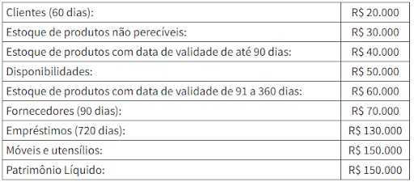
Questão 04 - CFC 2024.2
EM 31/12/2023, UM SUPERMERCADO APRESENTAVA OS SEGUINTES SALDOS EM SEU BALANÇO PATRIMONIAL:
A LIQUIDEZ IMEDIATA DO SUPERMERCADO EM 31/12/2023 FOI DE:

Slide 18
Questão 04 - CFC 2024.2 - RESOLUÇÃO
A) 0,71
B) 1,00
C) 1,29
D) 0,25
LIQUIDEZ IMEDIATA = DISPONIBILIDADES / PASSIVO CIRCULANTE
DISPONIBILIDADES: 50.000
PASSIVO CIRCULANTE:
FORNECEDORES: 70.000
LIQUIDEZ IMEDIATA: 50.000/70.000
LIQUIDEZ IMEDIATA: 0,71

Slide 19
Questão 04 - CFC 2024.2 - RESOLUÇÃO
A LIQUIDEZ IMEDIATA DO SUPERMERCADO EM 31/12/2023 FOI DE:
A) 0,71
B) 1,00
C) 1,29
D) 0,25

Slide 20
Questão 05 - CFC 2023.1
A CIA. MATRACA DESEJA PARTICIPAR DE UM PREGÃO ESTADUAL; UM DOS REQUISITOS DE HABILITAÇÃO EXIGIDO DOS CONCORRENTES É QUE APRESENTEM ÍNDICE DE LIQUIDEZ CORRENTE MÍNIMO DE 1,20 NO ENCERRAMENTO DO ÚLTIMO EXERCÍCIO SOCIAL. O CONTADOR VERIFICAVA O ÚLTIMO BALANÇO PATRIMONIAL E CONSTATA QUE A CIA. MATRACA ERA FINANCIADA POR CAPITAIS DE TERCEIROS NO VALOR DE R$ 475.000,00, SENDO 40% DESSE MONTANTE VENCÍVEL ATÉ O ENCERRAMENTO DO EXERCÍCIO SOCIAL SUBSEQUENTE. NA MESMA DATA, O ATIVO TOTAL IMPORTAVA EM R$ 825.000,00, E TRÊS QUARTOS DESSE VALOR ERA ATIVO NÃO CIRCULANTE. CONSIDERANDO AS INFORMAÇÕES DISPONIBILIZADAS, É POSSÍVEL CONCLUIR QUE O ÍNDICE DE LIQUIDEZ CORRENTE DA CIA. MATRACA NA DATA DO BALANÇO ERA

Slide 21
Questão 05 - CFC 2023.1
A) 1,50 E A EMPRESA CUMPRIA OS REQUISITOS DO PREGÃO.
B) 0,92 E A EMPRESA NÃO CUMPRIA O REQUISITO DO PREGÃO
C) APROXIMADAMENTE 1,08 E A EMPRESA NÃO CUMPRIA OS REQUISITOS DO PREGÃO
D) SUPERIOR A 1,20, O QUE FAZ COM QUE A EMPRESA CUMPRA O REQUISITO PARA HABILITAÇÃO.

Slide 22
Questão 05 - CFC 2023.1 - RESOLUÇÃO
CAPITAL DE TERCEIROS (PASSIVO EXIGÍVEL) = R$ 475.000,00
SENDO QUE 40% É CIRCULANTE, OU SEJA:
PC = R$ 190.000,00
ATIVO TOTAL É DE R$ 825.000,00
SENDO QUE SOMENTE 1/4 DELE É CIRCULANTE, LOGO:
AC= R$ 206.250,00
LIQUIDEZ CORRENTE = AC / PC
LIQUIDEZ CORRENTE = 206.250 / 190.000
LIQUIDEZ CORRENTE = 1,08

Slide 23
Questão 05 - CFC 2023.1 - RESOLUÇÃO
A) 1,50 E A EMPRESA CUMPRIA OS REQUISITOS DO PREGÃO.
B) 0,92 E A EMPRESA NÃO CUMPRIA O REQUISITO DO PREGÃO
C) APROXIMADAMENTE 1,08 E A EMPRESA NÃO CUMPRIA OS REQUISITOS DO PREGÃO
D) SUPERIOR A 1,20, O QUE FAZ COM QUE A EMPRESA CUMPRA O REQUISITO PARA HABILITAÇÃO.

Slide 24
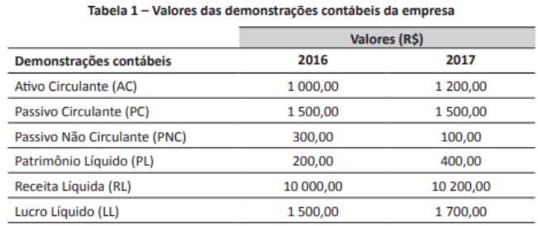
Questão 06 - ENADE 2018
NA TABELA 1, APRESENTAM-SE ALGUNS VALORES APURADOS NAS DEMONSTRAÇÕES CONTÁBEIS DE DETERMINADA EMPRESA NOS ANOS DE 2016 E 2017

Slide 25
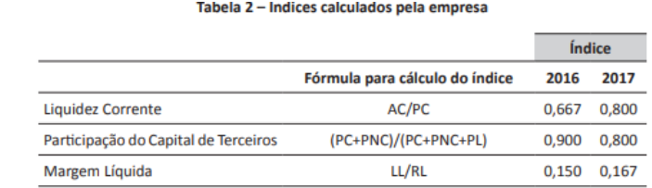
Questão 06 - ENADE 2018
NA TABELA 1, APRESENTAM-SE ALGUNS VALORES APURADOS NAS DEMONSTRAÇÕES CONTÁBEIS DE DETERMINADA EMPRESA NOS ANOS DE 2016 E 2017
COM BASE NAS TABELAS APRESENTADAS, AVALIE AS AFIRMAÇÕES A SEGUIR.
I. O AUMENTO DAS VENDAS DA EMPRESA EXPLICA O AUMENTO NO ÍNDICE DE MARGEM LÍQUIDA. II. O AUMENTO NOS VALORES APURADOS PELO CAPITAL PRÓPRIO EXPLICA O AUMENTO NO ÍNDICE DE LIQUIDEZ CORRENTE.
III. A DIMINUIÇÃO DAS DÍVIDAS DE LONGO PRAZO EXPLICA A DIMINUIÇÃO NO ÍNDICE DE PARTICIPAÇÃO NO CAPITAL DE TERCEIROS. É CORRETO O QUE SE AFIRMA EM:
A) I, APENAS. B) II, APENAS. C) I E III, APENAS. D) II E III, APENAS. E) I, II E III.

Slide 26
Questão 06 - ENADE 2018 - RESOLUÇÃO
SOBRE AS APURAÇÕES CONTÁBEIS DE UMA DETERMINADA EMPRESA, O CRESCIMENTO DAS VENDAS EXPLICA A ALTA DA MARGEM DE LUCRO LÍQUIDO, ALÉM DA REDUÇÃO DA DÍVIDA DE LONGO PRAZO EXPLICAR A BAIXA NA PARTICIPAÇÃO DE CAPITAL DE TERCEIROS.

Slide 27
Questão 06 - ENADE 2018 - RESOLUÇÃO
A) I, APENAS.
B) II, APENAS.
C) I E III, APENAS.
D) II E III, APENAS.
E) I, II E III.

Slide 28
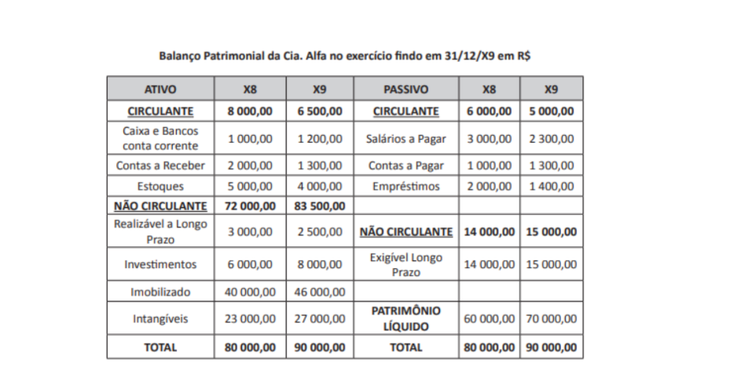
Questão 08 - ENADE 2018

Slide 29
Questão 08 - ENADE 2018
COM BASE NA ANÁLISE VERTICAL E HORIZONTAL E NA ANÁLISE DOS INDICADORES DE LIQUIDEZ DO BALANÇO PATRIMONIAL APRESENTADO, AVALIE AS AFIRMAÇÕES A SEGUIR ACERCA DO QUE SE VERIFICA EM X9.
I. A CONTA DE EMPRÉSTIMOS DIMINUIU 30%.
II. O TOTAL DAS ORIGENS DE RECURSOS AUMENTOU 16,67%.
III. O CCL – CAPITAL CIRCULANTE LÍQUIDO – É DE R$ 1 500,00.
IV. O ILS – ÍNDICE DE LIQUIDEZ SECA – É DE 0,50.
V. O ILC – ÍNDICE DE LIQUIDEZ CORRENTE – É DE 1,23.
VI. O ILG – ÍNDICE DE LIQUIDEZ GERAL – É DE 0,55.
É CORRETO APENAS O QUE SE AFIRMA EM
A. I, II E VI.
B. I, III E IV.
C. II, V E VI.
D. I, III, IV E V.
E. II, III, IV, V E VI.

Slide 30
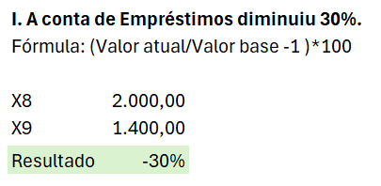
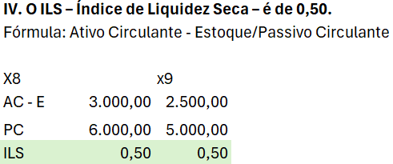
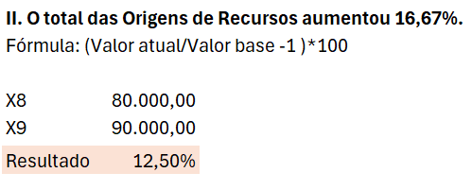
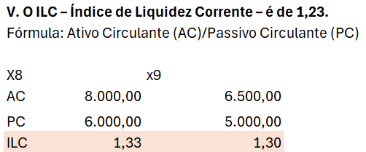
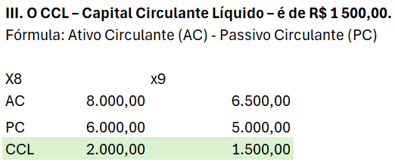
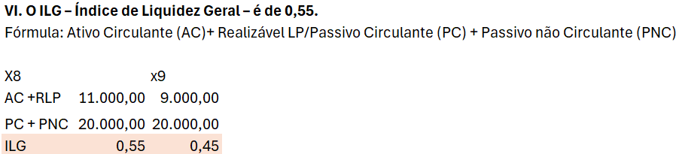
Questão 08 - ENADE 2018 - RESOLUÇÃO

Slide 31
Questão 08 - ENADE 2018 - RESOLUÇÃO
É CORRETO APENAS O QUE SE AFIRMA EM
A. I, II E VI.
B. I, III E IV.
C. II, V E VI.
D. I, III, IV E V.
E. II, III, IV, V E VI.

Slide 32
Questão 09 - CFC 2024.2
EM 31/12/2023, O PASSIVO DE UMA SOCIEDADE EMPRESÁRIA ERA DE R$400.000, JÁ O SEU PATRIMÔNIO LÍQUIDO ERA DE R$600.000. O INDICADOR DE ENDIVIDAMENTO GERAL DA SOCIEDADE EMPRESÁRIA NA DATA ERA:
A) 0,33
B) 0,40
C) 0,60
D) 0,67

Slide 33
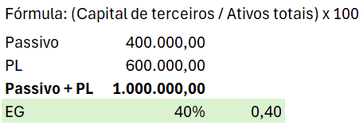
Questão 09 - CFC 2024.2 - RESOLUÇÃO

Slide 34
Questão 09 - CFC 2024.2 - RESOLUÇÃO
EM 31/12/2023, O PASSIVO DE UMA SOCIEDADE EMPRESÁRIA ERA DE R$400.000, JÁ O SEU PATRIMÔNIO LÍQUIDO ERA DE R$600.000. O INDICADOR DE ENDIVIDAMENTO GERAL DA SOCIEDADE EMPRESÁRIA NA DATA ERA:
A) 0,33
B) 0,40
C) 0,60
D) 0,67

Slide 35
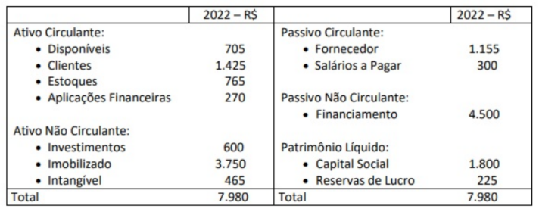
Questão 10 - CFC 2023
CERTA EMPRESA APRESENTOU OS SEGUINTES SALDOS NO ENCERRAMENTO DO EXERCÍCIO DE 2022:

Slide 36
Questão 10 - CFC 2023
CONSIDERANDO, EXCLUSIVAMENTE, AS INFORMAÇÕES DISPONIBILIZADAS, INFORME A COMPOSIÇÃO DO ENDIVIDAMENTO DESSA EMPRESA.
A) 24,43%
B) 32,33%
C) 71,85%
D) 74,62%

Slide 37
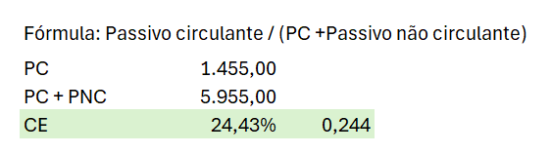
Questão 10 - CFC 2023 - RESOLUÇÃO

Slide 38
Questão 10 - CFC 2023 - RESOLUÇÃO
CONSIDERANDO, EXCLUSIVAMENTE, AS INFORMAÇÕES DISPONIBILIZADAS, INFORME A COMPOSIÇÃO DO ENDIVIDAMENTO DESSA EMPRESA.
A) 24,43%
B) 32,33%
C) 71,85%
D) 74,62%

Slide 39
OS ÍNDICES DE ATIVIDADE EVIDENCIAM O TEMPO MÉDIO DAS OPERAÇÕES DA EMPRESA. A COMBINAÇÃO DESSES PRAZOS FORMAM OS CICLOS DA EMPRESA E PERMITEM A AVALIAÇÃO DO CAIXA.
O PRAZO MÉDIO DE RECEBIMENTO DE VENDAS É A RELAÇÃO ENTRE AS DUPLICATAS A RECEBER E VENDAS TOTAIS. RENOVAÇÃO DE ESTOQUES REFERE-SE AO ESTOQUE E CUSTOS DAS VENDAS E O PAGAMENTO DE COMPRAS EVIDENCIAM OS FORNECEDORES E AS COMPRAS.
O CICLO OPERACIONAL CORRESPONDE AO TEMPO TOTAL DA ENTRADA DE ESTOQUES E RECEBIMENTO DE VENDAS E O CICLO FINANCEIRO CORRESPONDE AO CICLO OPERACIONAL MENOS O PAGAMENTO DE COMPRAS.
ÍNDICES DE ATIVIDADE

Slide 40
Questão 11 - CFC 2024.1
UM SUPERMERCADO APRESENTA OS SEGUINTES PRAZOS MÉDIOS:
DE ESTOCAGEM: 4 DIAS.
DE RECEBIMENTO DE CLIENTES: 20 DIAS.
DE PAGAMENTO A FORNECEDORES: 30 DIAS.
O CICLO FINANCEIRO DO SUPERMERCADO É FAVORÁVEL EM:
A) 6 DIAS
B) 10 DIAS
C) 14 DIAS
D) 24 DIAS

Slide 41
Questão 11 - CFC- RESOLUÇÃO
CICLO OPERACIONAL: PMRE + PMRV
CICLO FINANCEIRO: CO - PMPF
CICLO FINANCEIRO: (PMRE + PMRV) - PMPC
CICLO FINANCEIRO: (4 + 20) - 30
CICLO FINANCEIRO: -6 DIAS
CICLO FINANCEIRO NEGATIVO É CONSIDERADO FAVORÁVEL, POIS QUER DIZER QUE A EMPRESA IRÁ CONSEGUIR PRODUZIR, VENDER E RECEBER ANTES DOS PAGAMENTOS RESPECTIVOS.

Slide 42
Questão 11 - CFC 2024.1 - RESOLUÇÃO
UM SUPERMERCADO APRESENTA OS SEGUINTES PRAZOS MÉDIOS:
DE ESTOCAGEM: 4 DIAS.
DE RECEBIMENTO DE CLIENTES: 20 DIAS.
DE PAGAMENTO A FORNECEDORES: 30 DIAS.
O CICLO FINANCEIRO DO SUPERMERCADO É FAVORÁVEL EM:
A) 6 DIAS
B) 10 DIAS
C) 14 DIAS
D) 24 DIAS

Slide 43
É UM RECURSO QUE VISA AUMENTAR O RETORNO DOS SÓCIOS DA COMPANHIA, POR MEIO DE CAPITAL DE TERCEIROS; MONTANTE DA DÍVIDA PARA FINANCIAR ATIVOS.
DIVISÃO ENTRE O RETORNO SOBRE O PATRIMÔNIO LÍQUIDO E RETORNO SOBRE O ATIVO. QUANTO MAIOR O GRAU DE ALAVANCAGEM (MAIOR QUE 1), MENOR O RETORNO AOS ACIONISTAS E SIGNIFICA QUE A EMPRESA ESTÁ COM MUITAS DÍVIDAS PERANTE CAPITAL EXTERNO.
ALAVANCAGEM FINANCEIRA
É UM INDICADOR DE QUANTO DE RECURSOS DE TERCEIROS ESTÁ SENDO UTILIZADO PARA FINANCIAR A EMPRESA, EM RELAÇÃO AO SEU PATRIMÔNIO TOTAL. REVELA SE A EMPRESA ESTÁ COMPROMETIDA EM RELAÇÃO AO SEU PATRIMÔNIO TOTAL. QUANTO MENOR O QUOCIENTE, MELHOR.
GRAU DE ENDIVIDAMENTO

Slide 44
Questão 12 - ENADE 2018
A EMPRESA ALFA APRESENTOU OS SEGUINTES DADOS CONTÁBEIS:
• CAPITAL DE TERCEIROS: R$ 40 000,00;
• CAPITAL PRÓPRIO: R$ 60 000,00;
• LUCRO OPERACIONAL ANTES DA DESPESA DE JUROS: R$ 3 200,00;
• CUSTO MÉDIO DE CAPITAL DE TERCEIROS: 5,00%;
• RETORNO SOBRE OS ATIVOS: 3,20%;
• RETORNO SOBRE O PATRIMÔNIO LÍQUIDO: 2,00%.
COM BASE NOS DADOS APRESENTADOS, AVALIE AS AFIRMAÇÕES A SEGUIR.
I. A EMPRESA ALFA APRESENTOU ALAVANCAGEM FINANCEIRA DE SEU PATRIMÔNIO LÍQUIDO COM A UTILIZAÇÃO DE CAPITAL DE TERCEIROS.
II. ESSA EMPRESA TERIA OBTIDO UMA ALAVANCAGEM FINANCEIRA DE SEU PATRIMÔNIO LÍQUIDO NO VALOR DE R$ 80,00 SE O CUSTO DO CAPITAL DE TERCEIROS TIVESSE SIDO DE 2%.
III. A EMPRESA ALFA NÃO TERÁ DIFICULDADE PARA OBTER NOVOS EMPRÉSTIMOS BANCÁRIOS, QUANTO AO ASPECTO DE ENDIVIDAMENTO, CASO SE CONSIDERE QUE O ÍNDICE DE ENDIVIDAMENTO ACEITO PELO SISTEMA BANCÁRIO É DE 1.
.

Slide 45
Questão 12 - ENADE 2018
É CORRETO O QUE SE AFIRMA EM:
A) I, APENAS
B) II, APENAS.
C) I E III, APENAS.
D) II E III, APENAS.
E) I, II, III.

Slide 46
Questão 12 - ENADE 2018 - RESOLUÇÃO
I - ALAVANCAGEM FINANCEIRA = (ROA - CUSTO DA DÍVIDA) X (CAPITAL DE TERCEIROS / CAPITAL PRÓPRIO)
GAF = (3,2% - 5%) X (40.000 / 60.000)
GAF = -1,8% X 0,67
GAF = -1,2%
II - SE O CUSTO FOSSE 2%.
GAF = (3,2% - 2%) X (40.000 / 60.000)
GAF = 1,2% X 0,67
GAF = 0,8%
III - ÍNDICE DE ENDIVIDAMENTO = CAPITAL DE TERCEIROS / CAPITAL PRÓPRIO
ÍNDICE DE ENDIVIDAMENTO = 40.000 / 60.000
ÍNDICE DE ENDIVIDAMENTO = 0,67
ITEM I - ERRADO, POIS O EFEITO É NEGATIVO, ENTÃO NÃO HÁ EFEITO DE ALAVANCAGEM FINANCEIRA NO PL COM USO DE CAPITAL DE TERCEIRO.
ITEM II E III CORRETOS.

Slide 47
Questão 12 - ENADE 2018 - RESOLUÇÃO
É CORRETO O QUE SE AFIRMA EM:
A) I, APENAS
B) II, APENAS.
C) I E III, APENAS.
D) II E III, APENAS.
E) I, II, III.

Slide 48
Questão 13 - ENADE 2022
TEXTO 1
OS ÍNDICES DE RENTABILIDADE, COM FREQUÊNCIA, RELACIONAM OS RESULTADOS OBTIDOS PELA EMPRESA COM ALGUM VALOR QUE EXPRESSE A DIMENSÃO RELATIVA DO MESMO, OU SEJA, VALOR DE VENDAS, ATIVO TOTAL, PATRIMÔNIO LÍQUIDO OU ATIVO OPERACIONAL. DESSA FORMA, TORNA-SE MAIS VISÍVEL O DESEMPENHO ECONÔMICO DA ENTIDADE, INDEPENDENTEMENTE DO SEU TAMANHO.
MARTINS, E.; MIRANDA, G. J.; DINIZ J. A. ANÁLISE DE DIDÁTICA DAS DEMONSTRAÇÕES CONTÁBEIS. 3. ED. SÃO PAULO: ATLAS, 2020 (ADAPTADO).

Slide 49
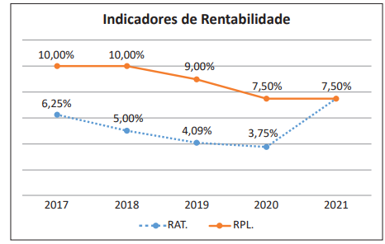
Questão 13 - ENADE 2022
TEXTO 2
O GRÁFICO A SEGUIR APRESENTA OS DADOS COMPARATIVOS DOS INDICADORES DE RETORNO SOBRE O ATIVO (RAT) E RETORNO SOBRE O PATRIMÔNIO LÍQUIDO (RPL) DA EMPRESA DELTA PARA O PERÍODO DE 2017 A 2021

Slide 50
Questão 13 - ENADE 2022
COM BASE NO GRÁFICO APRESENTADO, AVALIE AS AFIRMAÇÕES A SEGUIR.
I. A RENTABILIDADE DO CAPITAL PRÓPRIO APRESENTOU QUEDAS SUCESSIVAS NOS ANOS DE 2019 E 2020, NO ENTANTO, OBSERVA-SE UMA MELHORA EM 2021.
II. A RENTABILIDADE DOS ATIVOS, EM 2018, CONSIDERANDO QUE NÃO HOUVE ALTERAÇÃO DO PATRIMÔNIO LÍQUIDO, APRESENTOU UMA QUEDA DEVIDO AO AUMENTO DO MONTANTE DOS ATIVOS EM RELAÇÃO AO ANO ANTERIOR.
III. AS RENTABILIDADES DO ATIVO E DO PATRIMÔNIO LÍQUIDO FORAM COINCIDENTES EM 2021, POIS O ENDIVIDAMENTO DA EMPRESA FOI REDUZIDO A ZERO.
É CORRETO O QUE SE AFIRMA EM:
A) I, APENAS.
B) II, APENAS.
C) I E III, APENAS.
D) II E III, APENAS.
E) I, II E III.

Slide 51
Questão 13 - ENADE 2022 - RESOLUÇÃO
É CORRETO O QUE SE AFIRMA EM:
A) I, APENAS.
B) II, APENAS.
C) I E III, APENAS.
D) II E III, APENAS.
E) I, II E III.

Slide 52
Questão 14 - CFC 2023
TODO GESTOR, ANTES DE DECIDIR POR INVESTIR OU NÃO, PRECISA FAZER A ESTIMATIVA DO PAYBACK. ESSE INDICADOR É UM IMPORTANTE FATOR DENTRO DA ANÁLISE DE VIABILIDADE DE QUALQUER INICIATIVA, SENDO ESSENCIAL NA HORA DE DECIDIR A ATRATIVIDADE DE UM INVESTIMENTO. CONSIDERANDO O PAYBACK, ANALISE AS AFIRMATIVAS A SEGUIR.
I. QUANTO MENOR FOR O PAYBACK, MENOR É O RISCO E MAIOR É A ATRATIVIDADE DO INVESTIMENTO.
II. O PAYBACK É MAIS UTILIZADO EM PROJETOS DE LONGO PRAZO, IDEAL PARA NEGÓCIOS DE GRANDE PORTE OU COMPLEXOS.
ASSINALE A ALTERNATIVA CORRETA.
A) AS DUAS AFIRMATIVAS SÃO FALSAS.
B) AS DUAS AFIRMATIVAS SÃO VERDADEIRAS.
C) A AFIRMATIVA I É FALSA E A AFIRMATIVA II É VERDADEIRA.
D) A AFIRMATIVA I É VERDADEIRA E A AFIRMATIVA II É FALSA.

Slide 53
Questão 14 - CFC 2023 - RESOLUÇÃO
AFIRMAÇÃO I: VERDADEIRA. QUANTO MENOR O PAYBACK, MENOR O TEMPO NECESSÁRIO PARA RECUPERAR O INVESTIMENTO, O QUE SIGNIFICA MENOR RISCO E MAIOR ATRATIVIDADE DO INVESTIMENTO.
AFIRMAÇÃO II: FALSA. O PAYBACK É MAIS COMUMENTE UTILIZADO EM PROJETOS DE CURTO PRAZO, POIS ELE MEDE O TEMPO DE RETORNO DO INVESTIMENTO. PROJETOS DE LONGO PRAZO E MAIS COMPLEXOS GERALMENTE REQUEREM OUTROS INDICADORES FINANCEIROS, COMO O VALOR PRESENTE LÍQUIDO (VPL) E A TAXA INTERNA DE RETORNO (TIR), PARA UMA ANÁLISE MAIS DETALHADA.
Payback = Investimento Inicial​ / Fluxo de Caixa Anual
Payback = 100.000 / 25.000 = 4 ANOS

Slide 54
Questão 14 - CFC 2023 - RESOLUÇÃO
ASSINALE A ALTERNATIVA CORRETA.
A) AS DUAS AFIRMATIVAS SÃO FALSAS.
B) AS DUAS AFIRMATIVAS SÃO VERDADEIRAS.
C) A AFIRMATIVA I É FALSA E A AFIRMATIVA II É VERDADEIRA.
D) A AFIRMATIVA I É VERDADEIRA E A AFIRMATIVA II É FALSA.

Slide 55
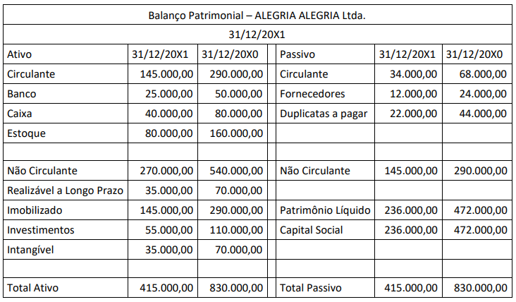
Questão 15 - CFC 2024.1
A SOCIEDADE EMPRESÁRIA ALEGRIA ALEGRIA LTDA. APRESENTOU O SEGUINTE BALANÇO PATRIMONIAL EM 31/12/20X1

Slide 56
Questão 15 - CFC 2024.1
A PARTIR DOS DADOS APRESENTADOS É CORRETO AFIRMAR QUE:
A) O PERCENTUAL DOS ATIVOS FINANCIADOS POR CAPITAL DE TERCEIROS CORRESPONDE A 8,19% EM 20X1.
B) A LIQUIDEZ CORRENTE EM 20X1 É 111.000,00 E EM 20X0 É -68.000,00.
C) A EMPRESA NÃO TEM CAPACIDADE DE PAGAMENTO A CURTO PRAZO EM 20X0 E EM 20X1, SEM CONSIDERAR OS SEUS ESTOQUES.
D) A EMPRESA POSSUI MAIS QUE 50% DOS SEUS RECURSOS APLICADOS NO ATIVO NÃO CIRCULANTE EM 20X0.

Slide 57
Questão 15 - CFC 2024.1 - RESOLUÇÃO
A) PERCENTUAL DOS ATIVOS FINANCIADOS POR CAPITAL DE TERCEIROS = PASSIVO EXIGÍVEL / ATIVO TOTAL
179.000 / 45.000 = 43,13%
B) LIQUIDEZ CORRENTE = ATIVO CIRCULANTE / PASSIVO CIRCULANTE
X1 = 145.000 / 34.000 = 4,26
X0 = 290.000 / 68.000
C) LIQUIDEZ SECA = ATIVO CIRCULANTE - ESTOQUE / PASSIVO CIRCULANTE
145.000 - 80.000 / 34.000 = 1,91
X0 = 290.000 - 160.000 / 68.00 = 1,91
D) ATIVO NÃO CIRCULANTE / ATIVO TOTAL
540.000 / 830.000 = 65%

Slide 58
Questão 15 - CFC 2024.1 - RESOLUÇÃO
A PARTIR DOS DADOS APRESENTADOS É CORRETO AFIRMAR QUE:
A) O PERCENTUAL DOS ATIVOS FINANCIADOS POR CAPITAL DE TERCEIROS CORRESPONDE A 8,19% EM 20X1.
B) A LIQUIDEZ CORRENTE EM 20X1 É 111.000,00 E EM 20X0 É -68.000,00.
C) A EMPRESA NÃO TEM CAPACIDADE DE PAGAMENTO A CURTO PRAZO EM 20X0 E EM 20X1, SEM CONSIDERAR OS SEUS ESTOQUES.
D) A EMPRESA POSSUI MAIS QUE 50% DOS SEUS RECURSOS APLICADOS NO ATIVO NÃO CIRCULANTE EM 20X0.

Slide 59
ACE V
OBRIGADA!

